Slide 1
인테리어 컨셉 디자인 요청 사항 v0.8
2022.01.23

Slide 2
디자인 요청 범위

Slide 3
범례
문
F
문
E
문
D
벽D
C
문
G
E
문
C
문
H
기본높이:2.52
최고높이:2.78
최고높이:3.04
벽B
문
A
문
B
벽A
벽F
창호

Slide 4
컨셉 정리
범위: 4층 거실 및 주방 공간
컨셉: 심플한 카페 같은 공간
가정보다는 상업 공간 느낌
회의실(30%) + 카페(40%) + 거실(30%)
용도: 회의실 / 휴게실 / 거실
평일 주간 : 3층 사무실 직원 회의 및 휴게
휴일 및 저녁: 가족 식사 및 휴식
주방에서는 조리만 식사는 거실에서

Slide 5
요청 사항 정리1
창호: 2중 샤시로 교체 예정
벽면A: TV(+컴퓨터) + 월패드
벽면D: 중문, 현재 없음
유리 중심 소재로 거실과 주방 분리
벽면B,C,E,F: ?
창호/벽면A:
스탠드 에어컨 설치 예정으로 참고하세요

Slide 6
요청 사항 정리2
거실 천정:
기존의 ‘^’자 메인 구조는 살려서 비용 절감 (?)
홀 사이에 긴 직사각형 반투명 LED 장착, 필요한 부분 포인트 조명
주방 천정
기존의 ‘ㅁ’ 메인 구조는 살려서 비용 절감 (?)
‘ㅁ’ 구조에 숨은 LED 장작, 필요한 부분 포인트 조명
싱크대 쪽 조리에 필요한 조명
주방 배치
김치냉장고, 양문형냉장고, 인덕트, 전자레인지, 식기세척기

Slide 7
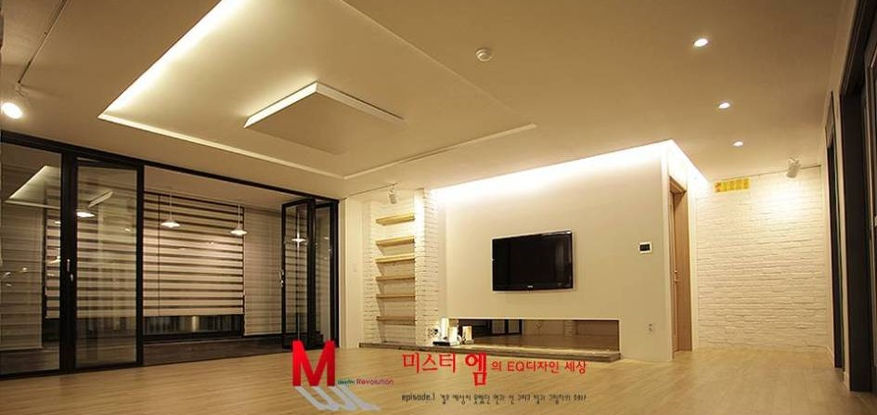
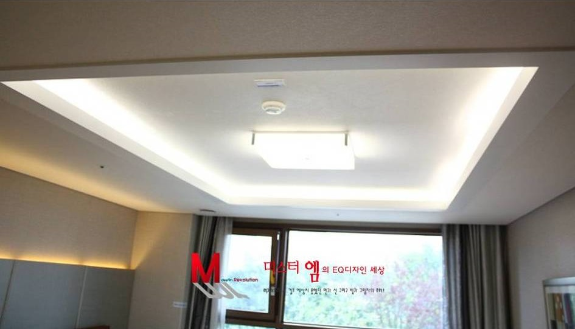
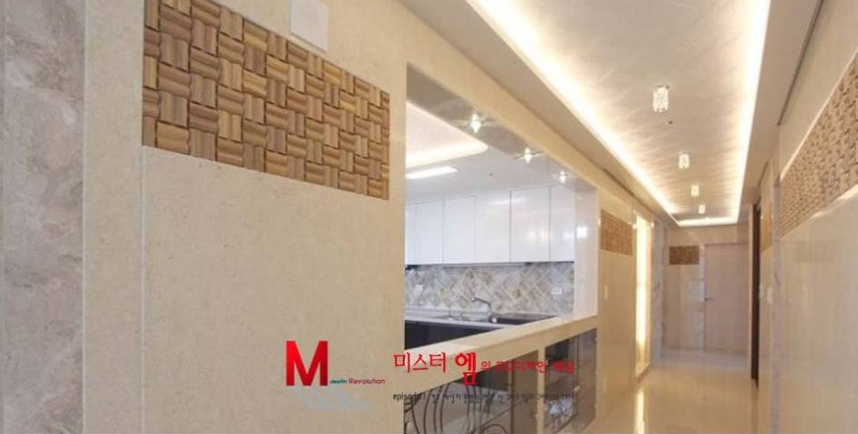
중문, 벽면A, 거실 테두리조명
주방 조명
주방 중문

Slide 8
